Slide 1
ОБ ОСОБЕННОСТЯХ ОРГАНИЗАЦИИ ОБРАЗОВАТЕЛЬНОГО ПРОЦЕССА В ОБЩЕОБРАЗОВАТЕЛЬНЫХ ШКОЛАХ
РЕСПУБЛИКИ КАЗАХСТАН
В 2021-2022 УЧЕБНОМ ГОДУ
КГУ «ОШ 1» 25.11. 2021 г.

Slide 2


ОСОБЕННОСТИ 2021-2022 УЧЕБНОГО ГОДА
В центре образовательного процесса – ученик, и весь процесс обучения должен быть направлен на создание дружелюбной и безопасной для него образовательной среды.
2021-2022 учебный год
Возвращена продолжительность урока 45 минут.
Внедрение курса по выбору «Глобальная компетентность» позволит формировать у наших обучающихся знания и навыки, отвечающие требованиям современного общества.
Уменьшение учебной нагрузки обучающихся.
Восполнение пробелов в знаниях обучающихся.
Нагрузка педагога уменьшилась с 18 до 16 часов.
4

Slide 3
ОСОБЕННОСТИ 2021-2022 УЧЕБНОГО ГОДА
Совершенствование индивидуальной работы со слабоуспевающими
2021-2022 учебный год
Увеличение времени обучения до 20 июня за счет Летней школы.
Обязательное формативное оценивание.
Обеспечение готовности школ к разным форматам обучения (традиционный, комбинированный, дистанционный).
Реализация проектов «Читающая школа», «Дебаты», «День самоуправления», «Школьный театр».
Организация ежедневного 20-минутного чтения книг в школе и семье.
4

Slide 4
Начало и продолжительность 2021-2022 учебного года
Приказ МОН РК от 27 июля 2021 года № 368 «Об определении начала, продолжительности и каникулярных периодов 2021-2022 учебного года в организациях среднего образования»:
  начало 2021 - 2022 учебного года – 1 сентября 2021 года;
  продолжительность учебного года во 2-11 классах – 34 учебные недели;
  каникулярные периоды в течение учебного года: в 1–11 (12) классах:
  осенние – 7 дней (с 1 по 7 ноября 2021 года включительно),
  зимние – 11 дней (с 30 декабря 2021 года по 9 января 2022 года включительно),
  весенние – 12 дней (с 19 по 30 марта 2022 года включительно);

Slide 5
НОРМАТИВНОЕ ПРАВОВОЕ ОБЕСПЕЧЕНИЕ ОБРАЗОВАТЕЛЬНОГО ПРОЦЕССА В ОРГАНИЗАЦИЯХ ОБРАЗОВАНИЯ
Учебный процесс в организациях образования страны проводится в соответствии с выбранным Типовым учебным планом.
Типовые учебные планы утверждены приказом МОН РК от 8 ноября 2012 года № 500 (с изменениями и дополнениями, внесенными приказом от 26 марта 2021 года № 125)
(действующие с 2018 года в соответствии с приказом МОН РК № 441 от 4 сентября 2018 года,
приказ МОН РК № 415 от 20.08.2021г.

Slide 6
НОРМАТИВНОЕ ПРАВОВОЕ ОБЕСПЕЧЕНИЕ ОБРАЗОВАТЕЛЬНОГО ПРОЦЕССА В ОРГАНИЗАЦИЯХ ОБРАЗОВАНИЯ
В 2021-2022 учебном году в зависимости от готовности школ (кадровой, ресурсной и др.) за счет часов вариативного компонента введен курс «Глобальные компетенции» (1 час в неделю) и включает:
5 класс – «Добропорядочность и этика»
  6 класс – «Экология»
  7 класс – «Эмоциональный интеллект и критическое мышление»
  8 класс – «Медиаграмотность»
  9 класс – «Светскость и основы религиоведения»
  10-11 классы – «Основы предпринимательства и бизнеса».
  Данный курс может помочь в формировании у обучающихся навыков 21 века.

Slide 7
Внимание!!!
Занятия, выпавшие на праздничные дни, переносятся на другие дни. В этом случае темы уроков/цели обучения необходимо интегрировать согласно содержанию учебной программы.
При этом дополнительно часы не выделяются. В классных журналах темы объединенных уроков указываются в одной строке.
Изменения на основании приказа руководителя организации образования отражаются в электронном журнале.
Техническая поддержка по заполнению электронных журналов и дневников оказывается через кол-центр, службу поддержки.
Notes:
7

Slide 8


2021-2022
учебный год
В начале 2021-2022 учебного года администрации школы рекомендуется провести контрольный срез знаний
обучающихся по учебным предметам.
По результатам среза знаний разрабатывается план работы школы и каждого педагога по восполнению пробелов в знаниях обучающихся.
Работа по восполнению пробелов знаний проводится систематически.
Проведение мониторинга качества знаний обучающихся по учебным предметам.
Рекомендуется примерный алгоритм работы школы по восполнению знаний (www.nao.kz).

Slide 9
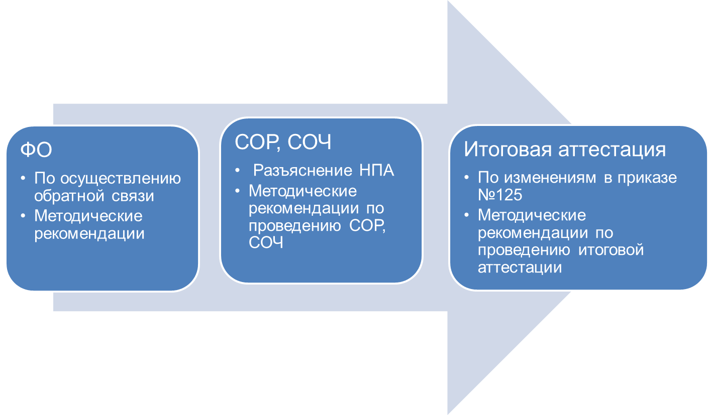
СИСТЕМА ОЦЕНИВАНИЯ (в соответствии с приказом МОН РК №125)

Slide 10

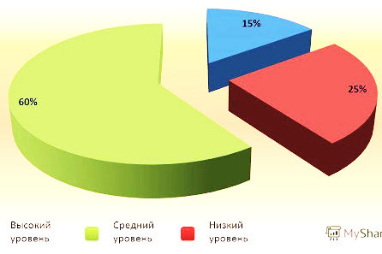
ФОРМАТИВНОЕ ОЦЕНИВАНИЕ УЧЕБНЫХ ДОСТИЖЕНИЙ ОБУЧАЮЩИХСЯ
1. Результаты формативного оценивания ежедневно выставляются в электронный журнал в виде баллов
2. Максимальный балл за формативное оценивание составляет не более 10 баллов во 2-11 классах, при этом 1-3 баллов соответствует критериям низкого уровня, 4-7 баллов – среднего уровня, 8-10 баллов – высокого уровня
3.Учитель ежедневно фиксирует в журнале прогресс учебных достижений обучающихся в виде баллов, согласно дифференциации

Slide 11
СПАСИБО ЗА ВНИМАНИЕ!

